Slide 1
Правоугли координатни систем
Понедељак, 23.03.2020.

Slide 2
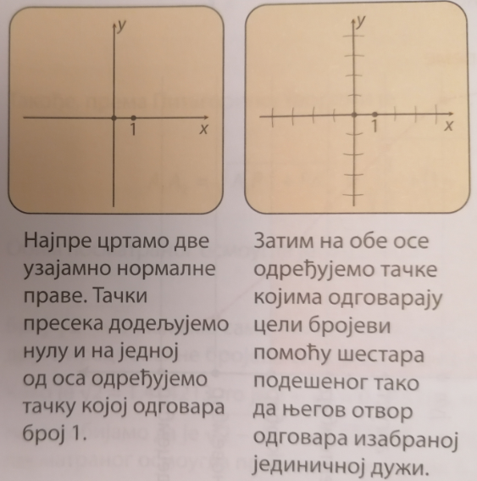
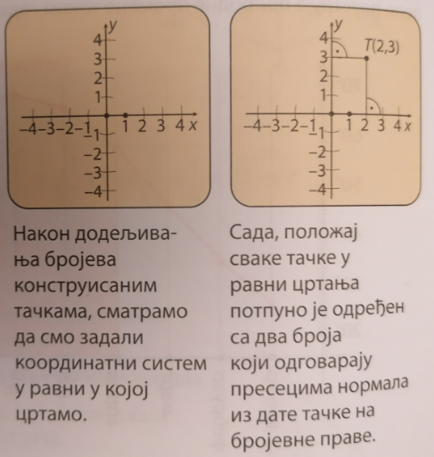
Правоугли координатни систем чине две бројевне праве које су међусобно нормалне, при чему је заједничкој тачки додељен број нула.

Slide 3
,,Хоризонтална’’ бројевна права често се означава са
x – оса, а ,,вертикална’’ са y и назива се y – оса.
Пресек оса назива се координатни почетак и обележава се словом О. Читав координатни систем се тада означава са xОy.
Задати координатни систем у некој равни нам омогућава да позицију сваке тачке тачно одредимо, и то помоћу два реална броја записана унутар обичних заграда и раздвојена запетом (a,b).
При томе, тачно се зна шта означава први број у том пару, а шта други, па зато овакав пар бројева називамо и уређен пар.

Slide 4
Број а назива се прва координата или апсциса, а број b друга координата или ордината уређеног пара (a, b)
Идеја одређивања положаја тачке уређеним паром бројева састоји се у следећем:
апсолутна вредност прве координате је растојање уочене тачке од y-осе,
знак прве координате одређује да ли се тачка налази ,,лево,, ( - ) или ,,десно,, ( + ) у односу на y-осу, или пак припада овој оси уколико је прва координата једнака нули,
апсолутна вредност друге координате је растојање уочене тачке од x-осе,
знак друге координате одређује да ли је тачка ,,испод,, ( - ) или ,,изнад ( + ) x-осе, или је тачка на
x-оси ако је друга координата једнака нули.

Slide 5
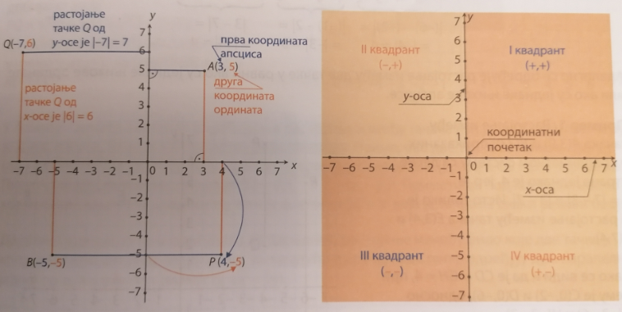
Угаоне области на које осе деле раван називају се квадранти (погледај слику десно)

Slide 6
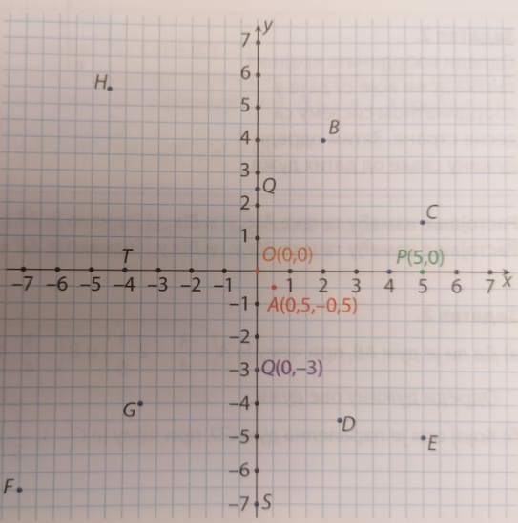
задатак 1: На слици су одређене координате неких тачака. Одреди координате преосталих означених тачака ( B, C, D, E, G, H, F).

Slide 7
задатак 2: Одреди тачку која је симетрична тачки T(2, 3) у односу на :
а) x-осу
б) y-осу
в) координатни почетак.
задатак 3: Без цртања одреди у ком квадранту се налазе тачке A(-6, 3), B(6, -3),
C(-6, -3) и D(6,3).

Slide 8
Претходна три задатка представљају увод у градиво које ћемо радити следећих неколико часова.
У складу са тим читајте пажљиво координате тачака и будите прецизни код цртања координатног система.

Slide 9
Задаци за вежбање:
Збирка, страна 92, 3. задатак
страна 93, 4. задатак.
Ове задатке ми не шаљете у одговору већ их вежбате
код куће.

Slide 10
Останите здрави, весели, насмејани и расположени
Настављамо сутра . . .
Срдачан поздрав,
наставница Марија ☺

